Slide 1
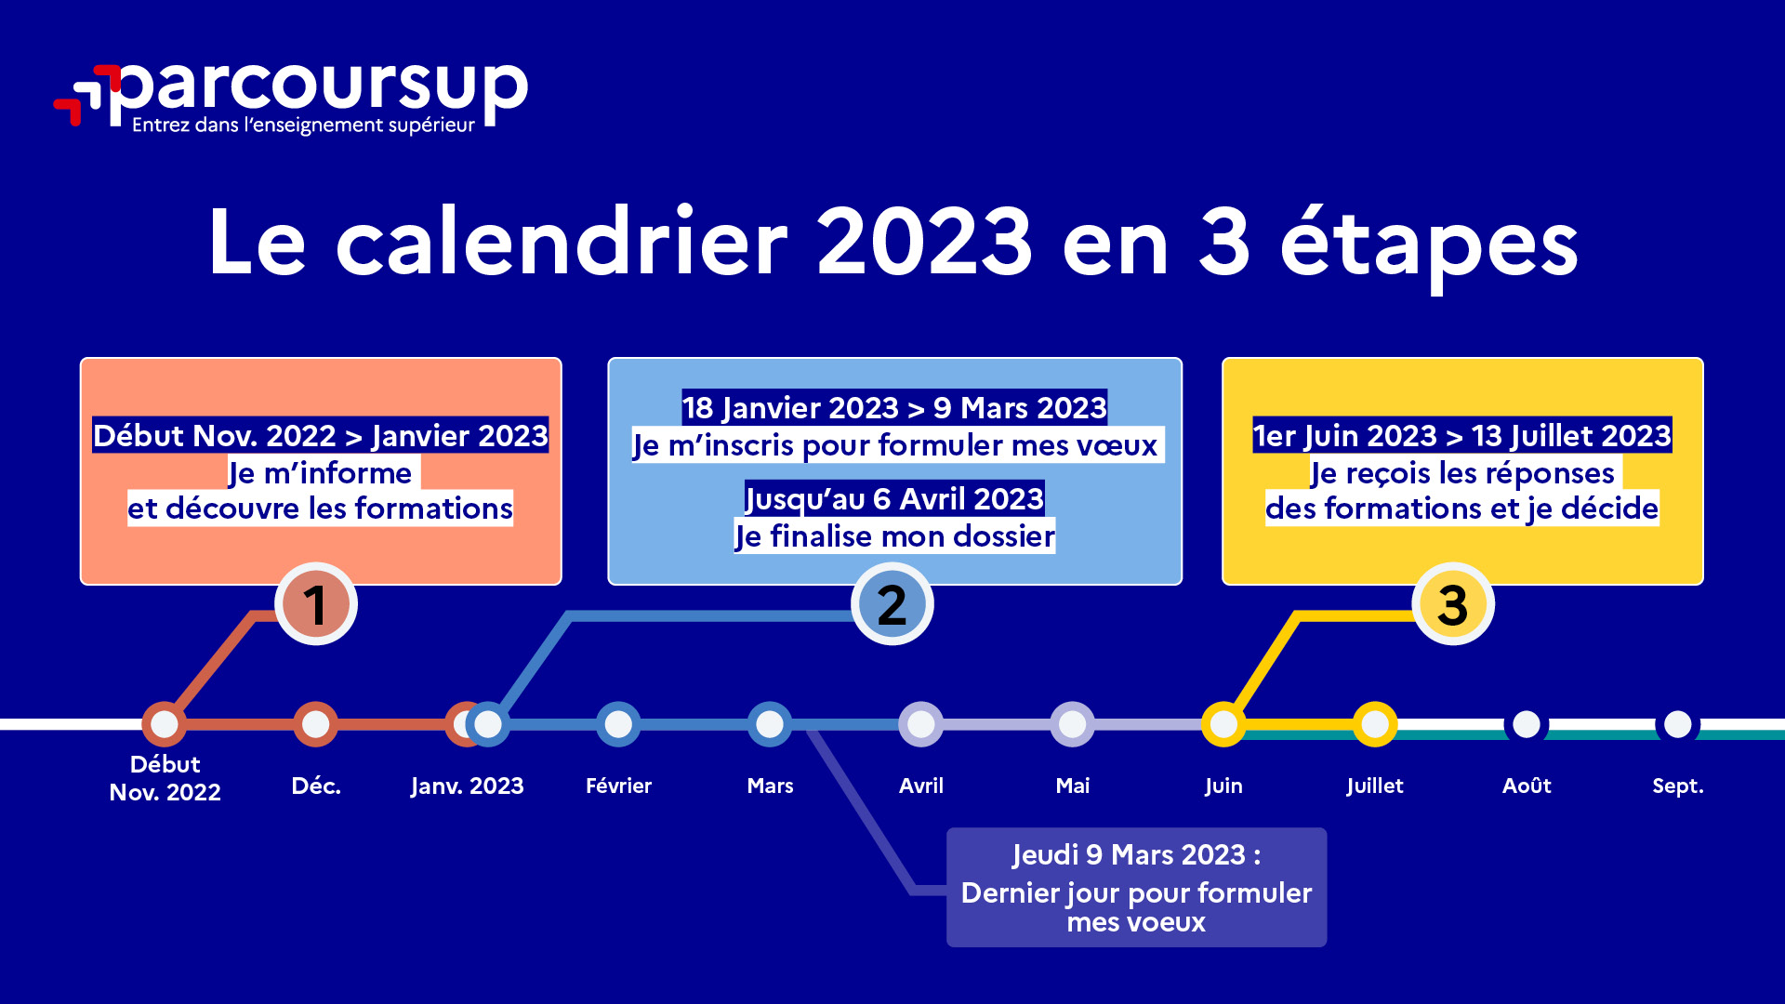

Slide 2

Étape 1 : découvrir les formations et élaborer son projet d’orientation

Slide 3
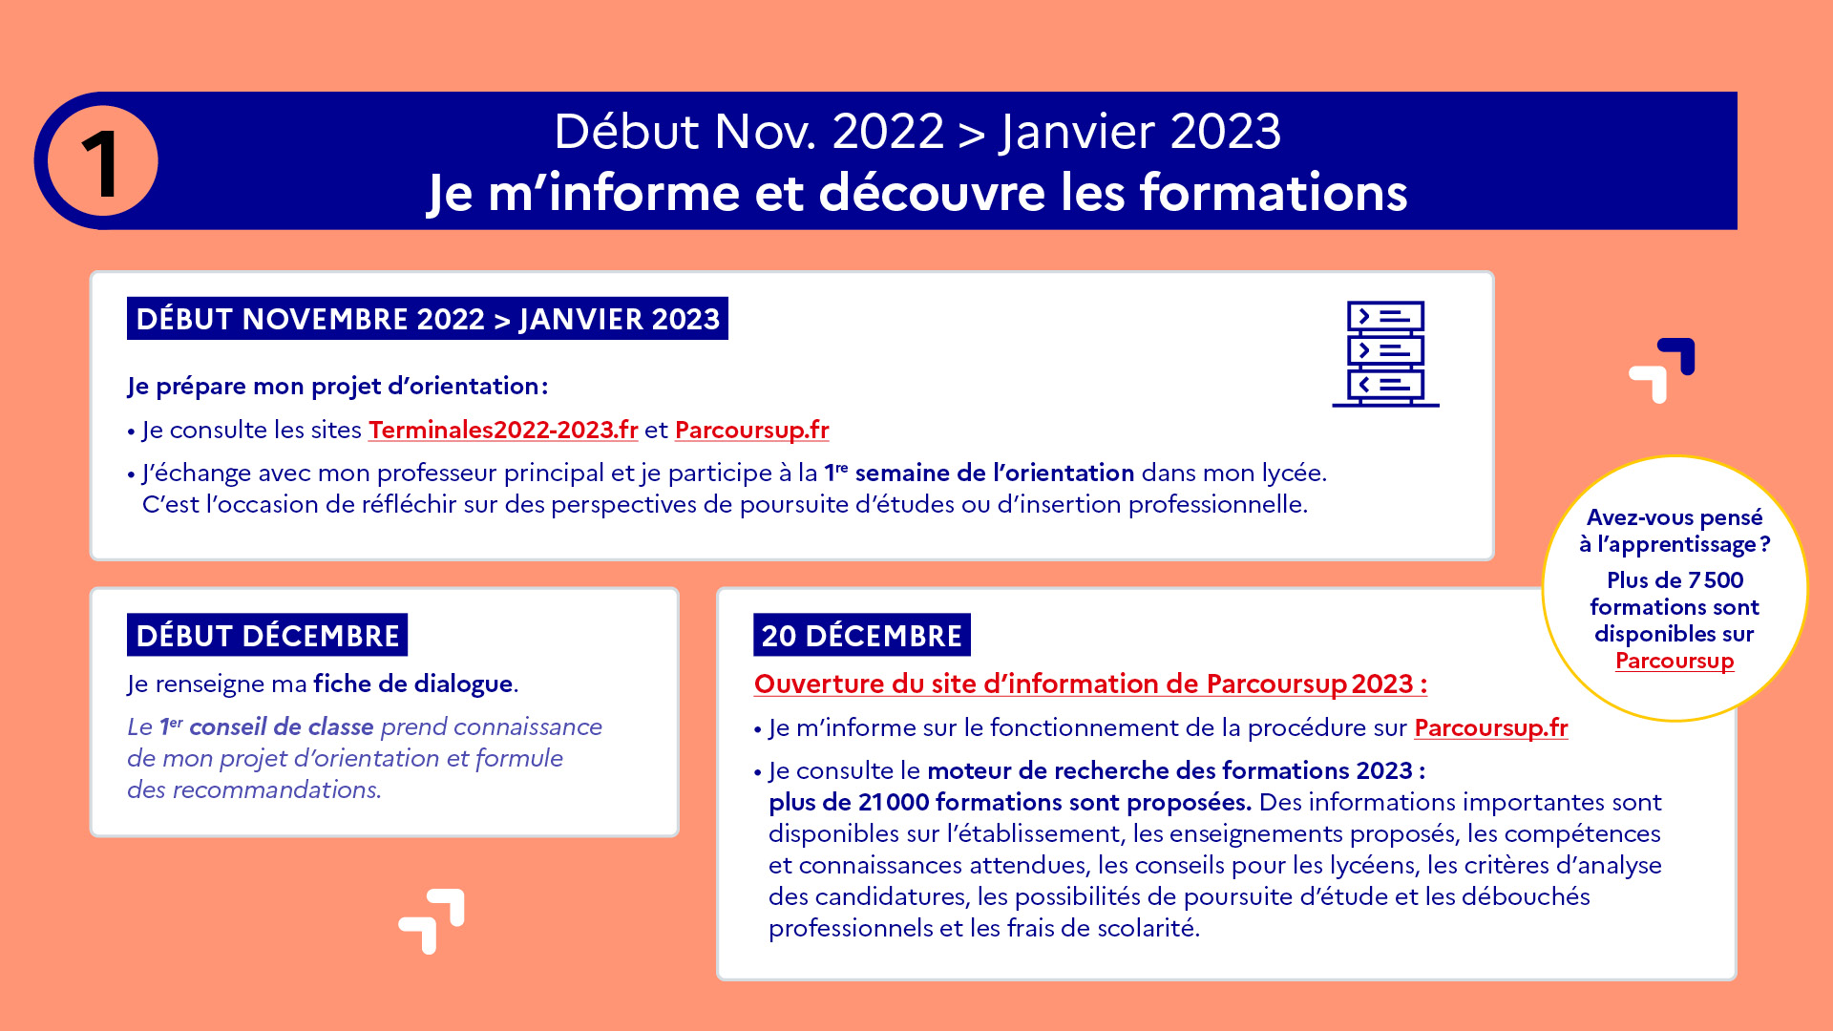

Slide 4
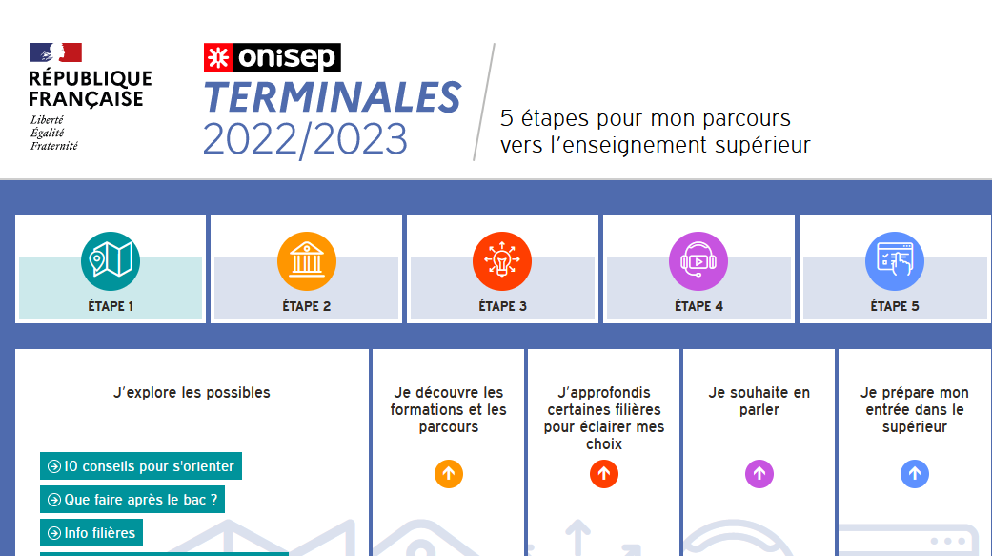
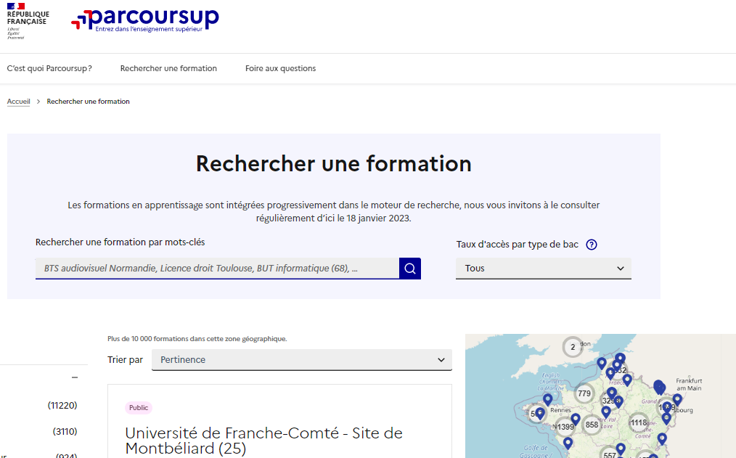
Des outils pour préparer votre projet d’orientation
Terminales2022-2023.fr :
Retrouvez toutes les informations sélectionnées par l’Onisep sur les filières, les formations, les métiers
Parcoursup.fr :
Le moteur de recherche Parcoursup rénové en 2023
un accès vers d’autres sites numériques d’aide à l’orientation et un lien vers le site de votre Région

Slide 5
21 000 formations reconnues par l’Etat disponibles sur Parcoursup
Parmi les 21 000 formations dispensant de diplômes reconnus par l’État disponibles via le moteur de recherche de formation :
Des formations non sélectives : les différentes licences (dont les licences « accès santé »), les Parcours préparatoires au professorat des écoles (PPPE) et les parcours d’accès aux études de santé (PASS)
Des formations sélectives : classes prépa, BTS, BUT (Bachelor universitaire de technologie ), formations en soins infirmiers (en IFSI) et autres formations paramédicales, formations en travail social (en EFTS), écoles d’ingénieur, de commerce et de management, Sciences Po/ Instituts d’Etudes Politiques, formations en apprentissage, écoles vétérinaires, formations aux métiers de la culture, du sport…
Des informations utiles à consulter sur la fiche formation : le statut de l’établissement (public/privé ), la nature de la formation (sélective /non sélective), les frais de scolarité, les débouchés professionnels et possibilités de poursuite d’études
Quelques rares formations privées ne sont pas présentes sur Parcoursup > prendre contact avec les établissements

Slide 6
Focus sur les formations en apprentissage
7 500 formations en apprentissage disponibles, pour l’essentiel en BTS, BUT, pour des mentions complémentaires ou titres professionnels…
  Être étudiant apprenti c’est :
    Être étudiant et surtout salarié
    Alterner formation pratique chez un employeur et une formation théorique dans un établissement (ex : un centre de formation d’apprentis - CFA)
    Un plus pour trouver du travail en fin de formation et vous insérer durablement
  L’apprenti doit signer un contrat d’apprentissage avec un employeur
  Les établissements (CFA) accompagnent leurs candidats pour trouver un employeur

Slide 7
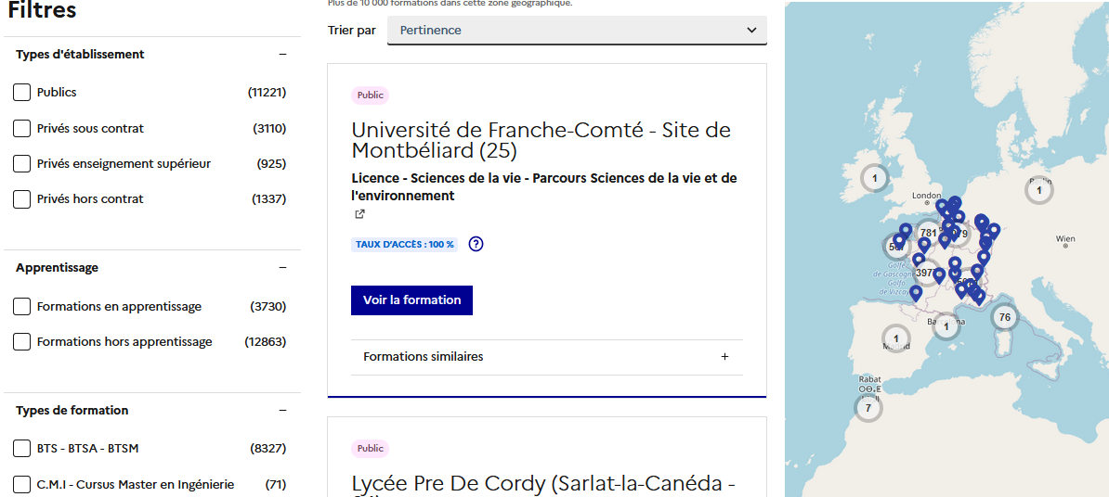
Un moteur de recherche des formations plus simple pour visualiser :
  Le statut de la formation (public/privé)
  Le nombre de places en 2023 (à partir du 18 janvier 2023)
  Le taux d'accès en 2022, c'est à dire la proportion de candidats qui ont pu recevoir une proposition d'admission en phase principale
  Ce taux d’accès est désormais déclinable par type de baccalauréat
  Des suggestions de formations similaires pour élargir vos choix

Slide 8
Pour chaque formation, une fiche de présentation organisée en 6 rubriques clés, pour être plus claire, plus riche, plus transparente
Découvrir la formation et ses caractéristiques : le statut de l’établissement, les contenus et l’organisation des enseignements, les dispositifs pédagogiques, les frais de scolarité, les dates des journées portes ouvertes...
Comprendre les critères d’analyse des candidatures à travers la représentation visuelle des critères définis par les formations (résultats scolaires, compétences et savoir-faire, savoir-être, motivation et cohérence du projet, engagements….) avec leur degré d’importance, ainsi que des conseils pour formuler sa candidature
Consulter les modalités de candidature en particulier les conditions pour candidater, les modalités et calendrier des épreuves écrites/orales prévues par certaines formations sélectives et les éventuels frais associés
Accéder aux chiffres clés de la formation : ils déclinent les résultats de l’admission en 2022 pour vous permettre de mieux anticiper la procédure et les résultats de la phase d’admission. Des indicateurs sont calculés en termes de réussite voire d’insertion professionnelle (pour la majorité des BTS et mentions complémentaires)
Connaitre les débouchés professionnels : possibilités de poursuite d’études
Contacter et échanger avec l’établissement : contacts des référents de la formation, en particulier le référent handicap

Slide 9
Les modalités d’examen affichés pour chaque formation
Comment les formations examinent les candidatures ?
Dans les formations sélectives (classes prépa, BUT, BTS, écoles, IFSI…)
L’admission se fait sur dossier et, dans certains cas, en ayant recours, en plus ou en lieu et place du dossier, à des épreuves écrites et/ou orales dont le calendrier et les modalités sont affichés aux candidats (rubrique « consulter les modalités de candidature »)
Dans les formations non sélectives (licences, PPPE et PASS)
Un lycéen peut accéder à la licence de son choix à l’université, dans la limite des capacités d’accueil : si le nombre de vœux reçus est supérieur au nombre de places disponibles, la commission d’examen des vœux étudie les dossiers et vérifie leur adéquation avec la formation demandée afin de les classer
L’université peut conditionner l'admission (réponse « oui-si ») d’un candidat au suivi d’un dispositif de réussite (remise à niveau, tutorat…) afin de l’aider et de favoriser sa réussite

Slide 10
Focus sur l’accompagnement des candidats en situation de handicap ou atteints d’un trouble de santé invalidant
Les coordonnées d’un référent handicap sur chaque fiche de formation. Il est disponible pour répondre aux interrogations des lycéens tout au long de la procédure.
Le candidat peut renseigner une fiche de liaison dans son dossier Parcoursup pour préciser ses besoins. Cette fiche est facultative et n’est pas transmise aux formations pour l’examen des vœux → Le candidat pourra demander à Parcoursup de la transmettre à la formation qu’il aura choisie pour préparer sa rentrée. Cela permet d’anticiper son arrivée dans le nouvel établissement.
A partir du 1er juin 2023, le candidat peut demander au recteur le réexamen de son dossier (via la rubrique « contact » dans Parcoursup) s’il ne trouve pas de formation adaptée à ses besoins spécifiques et que sa situation justifie une inscription dans un établissement situé dans une zone géographique déterminée.

Slide 11
candidats en situation de handicap ou atteints d’un trouble de santé invalidant
Les aménagements ne sont pas maintenus automatiquement entre le lycée et l'université. Il faut se signaler dès le mois de mars
Université Clermont Auvergne : Service Université Handicap - 04 73 40 55 07 - SUH@uca.fr
St Etienne - Jean Monnet : Bureau Accueil Handicap 04 77 42 17 22 ou par mail : accueilhandicap@univ-st-etienne.fr
Lyon 1 Claude Bernard : Mission handicap : 4 72 43 15 05 ou Mail mission.handicap@univ-lyon1.fr
Lyon 2 Lumière : Mission handicap 04 78 77 31 05 Mail : mission.handicap@univ-lyon2.fr
Lyon 3 Jean Moulin : Pôle Handicap Etudiant : 04 26 31 86 56 Courriel handicap@univ-lyon3.fr
Même démarche pour toute autre université ou école.

